Slide 1
Τύπος 3: Συνδιάλεξη φωνής/video over IP
Voice over IP / VoIP
Session Initiation Protocol (SIP)

Slide 2
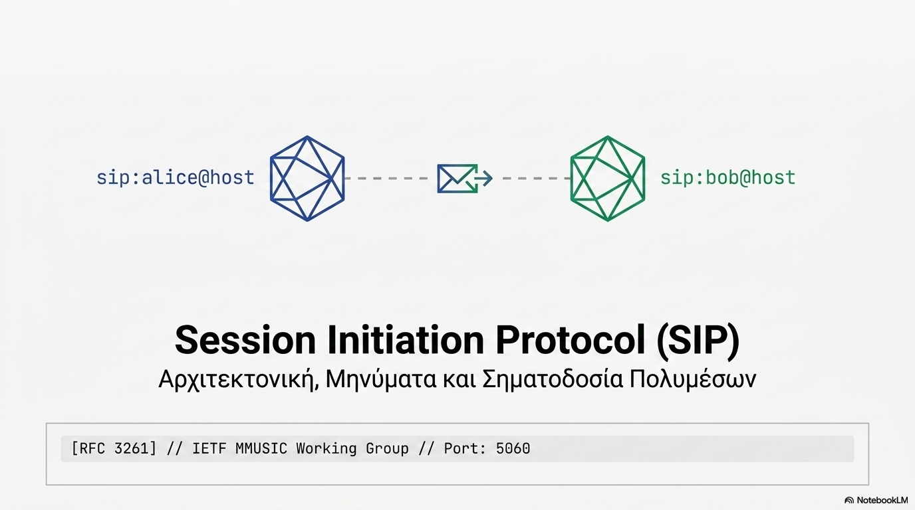
Δρ. Παντελής Μπαλαούρας
Τμήμα Πληροφορικής & Τηλεπικοινωνιών, Ε.Κ.Π.Α.
2026

Slide 3
Περιεχόμενα
3.5 Όραμα και λειτουργίες του SIP
3.6 Aρχιτεκτονική SIP
3.7 Μεθόδοι SIP
3.8 Μηνύματα μεθόδων SIP
3.9 Γιατί επικράτησε στο SIP έναντι του H.323

Slide 4
Voice-over-IP (VoIP): Ιδιαίτερες απαιτήσεις
καθυστέρηση από-άκρο-σε-άκρο: χρειάζεται για να διατηρηθεί το στοιχείο της συνομιλίας
εκκίνηση συνόδου: πώς ο καλούμενος διαφημίζει την IP δ/νση, τον αριθμό θύρας και τους αλγόριθμους κωδικοποίησης;
υπηρεσίες προστιθέμενης αξίας: προώθηση κλήσης, έλεγχος, καταγραφή
υπηρεσία έκτακτης ανάγκης: 911

Slide 5
3.5
Όραμα και λειτουργίες του SIP

Slide 6
SIP: Session Initiation Protocol
Το SIP έχει οριστεί από Internet Engineering Task Force (IETF) με την ανοικτή σύσταση RFC 3261.
Μακροπρόθεσμο «όραμα» του SIP:
Όλες οι τηλεφωνικές κλήσεις και οι βιντεοδιασκέψεις να πραγματοποιούνται μέσω του Internet.
Οι χρήστες αναγνωρίζονται από τα ονόματα τους ή από τις e-mail διευθύνσεις τους, παρά από τον αριθμό του τηλεφώνου.
Μπορείς να φτάσεις τον καλούμενο (αν το επιθυμεί), ανεξάρτητα με το που βρίσκεται, ανεξάρτητα από την IP συσκευή που χρησιμοποιεί.

Slide 7
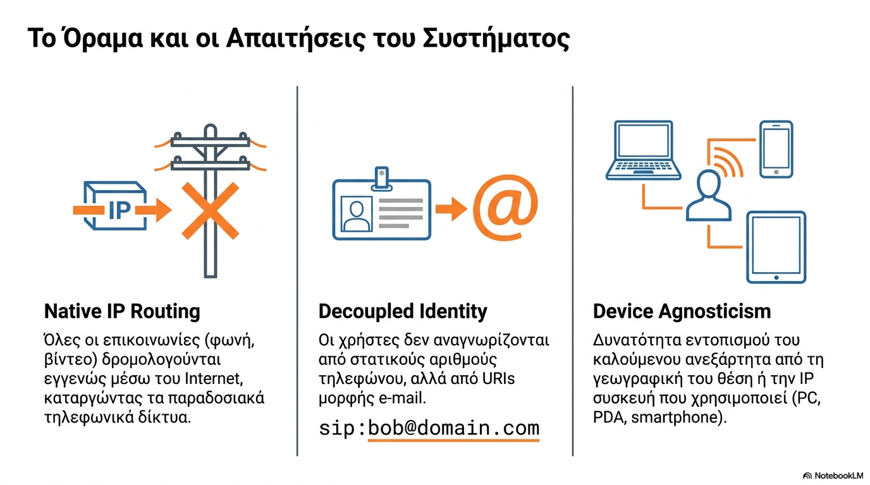

Slide 8
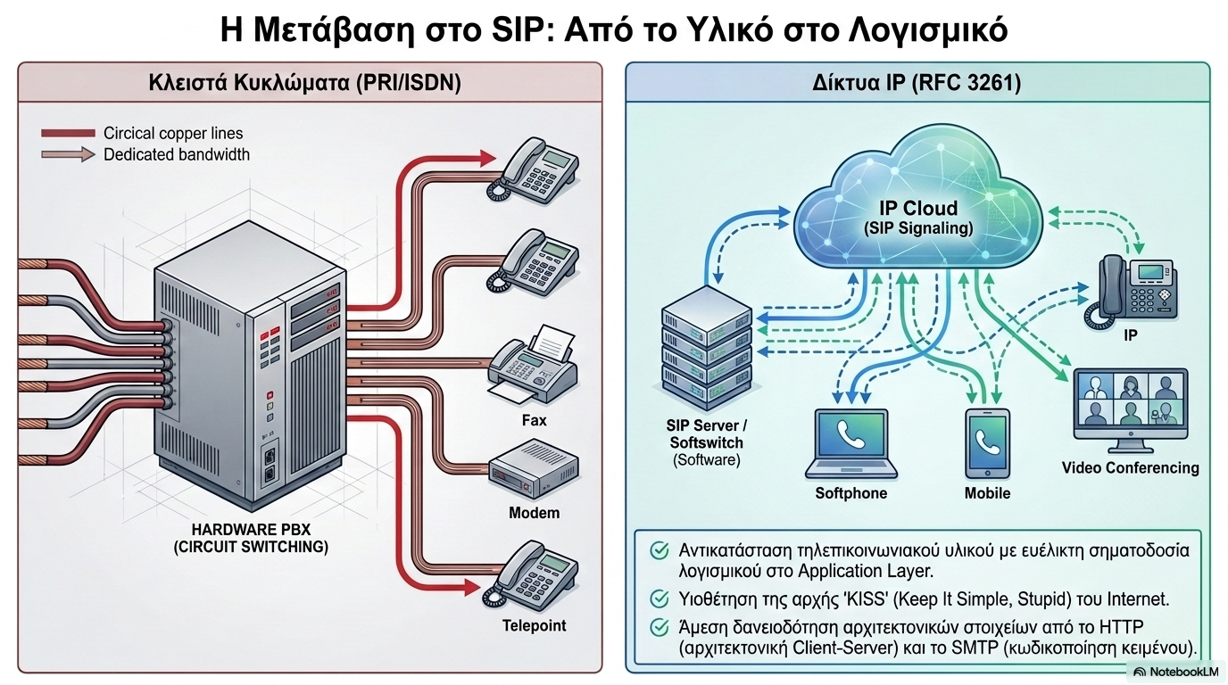

Slide 9
Υπηρεσίες του SIP
Εγκαθίδρυση/τερματισμός κλήσης. Παρέχει μηχανισμούς στον καλούντα να ειδοποιήσει τον καλούμενο ότι θέλει να εκκινήσει μια κλήση και τερματισμού κλήσης.
Εντοπισμός του SIP τερματικού του καλούμενου. Προσδιορισμός τρέχουσας IP διεύθυνσης του καλούμενου. Απεικονίζει έναν μνημονικό identifier στην τρέχουσα διεύθυνση IP.
Διαθεσιμότητα καλούμενου: Έλεγχος προθυμίας και διαθεσιμότητας καλούμενου να συνδεθεί.
Δυνατότητες: Συμφωνία στις παραμέτρους επικοινωνίας: Παρέχει μηχανισμούς ώστε ο καλών και ο καλούμενος να συμφωνήσουν στο είδος του μέσου και την κωδικοποίηση που θα χρησιμοποιήσουν.
Διαχείριση κλήσης:
  Προσθήκη νέων μέσων κατά την διάρκεια της κλήσης
  Αλλαγή κωδικοποίησης κατά την διάρκεια της κλήσης
  Πρόσκληση άλλων
  Μεταφορά κλήσης και κλήση σε αναμονή

Slide 10
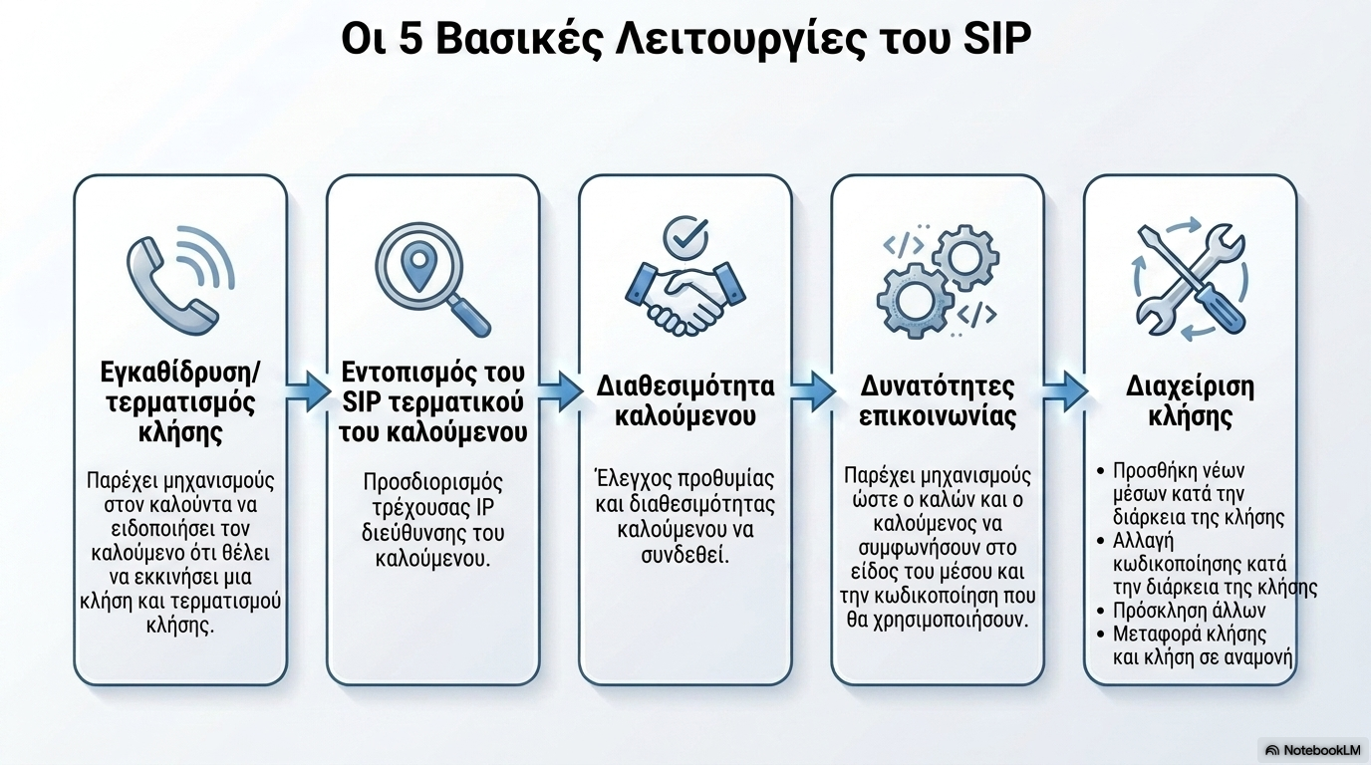

Slide 11
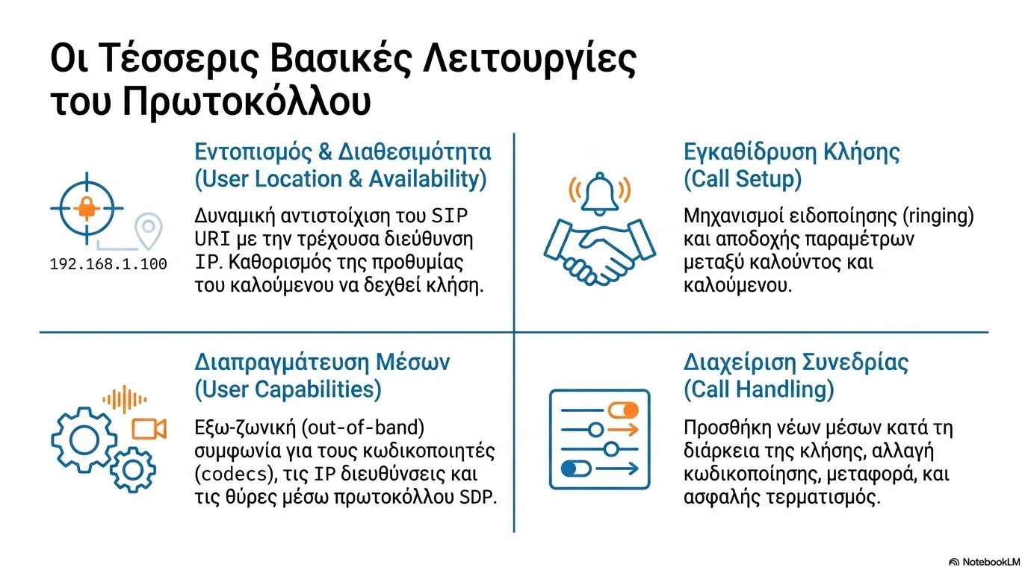

Slide 12
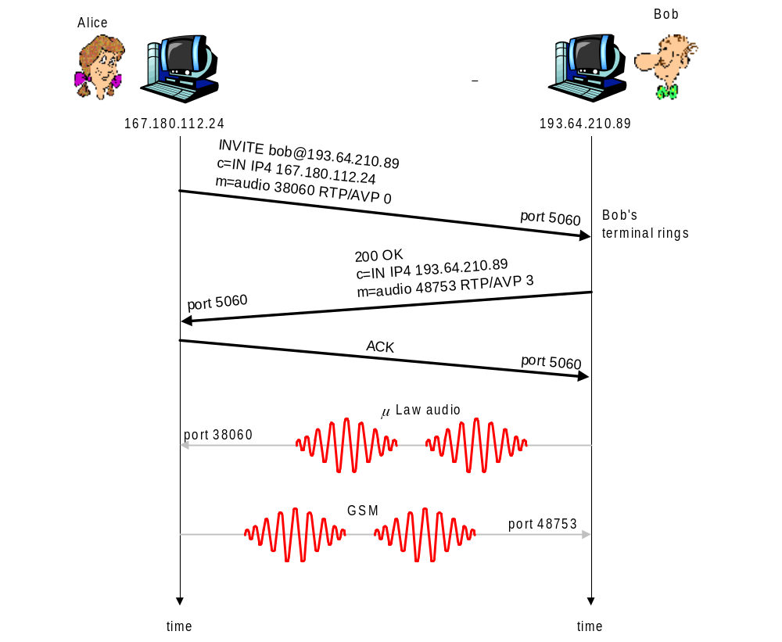
Εγκαθίδρυση κλήσης σε μια γνωστή διεύθυνση ΙΡ
Alice
Bob
Το μήνυμα SIP invite της Alice υποδεικνύει τον αριθμό θύρας της & την IP διεύθυνση της. Υποδεικνύει την μέθοδο κωδικοποίησης που προτιμά να λαμβάνει η Alice (PCM μ-law)
Το μήνυμα 200 OK του Bob υποδεικνύει τον αριθμό θύρας του, την IP διεύθυνσή του & την προτιμώμενη μέθοδο κωδικοποίησης (GSM)
Τα μηνύματα SIP μπορούν να σταλούν πάνω από TCP ή UDP.
Προεπιλεγμένος αριθμός θύρας SIP: 5060.
Out-of-band επικοινωνία: Μηνύματα SIP σε διαφορετικά sockets (port) από ότι τα δεδομένα
Tα SIP μηνύματα είναι αναγνώσιμα
Τα μέσα μπορούν να μεταδοθούν μέσω του RTP ή άλλου πρωτοκόλλου.

Slide 13
Διαθεσιμότητα καλούμενου & Διαπραγμάτευση δυνατοτήτων επικοινωνίας
Απόρριψη κλήσης
  Ο Bob μπορεί να απορρίψει μια κλήση απαντώντας ότι είναι “busy,” “gone,” “payment required,” “forbidden”.
Τα μέσα μπορούν να μεταδοθούν μέσω του RTP ή άλλου πρωτοκόλλου.
Διαπραγμάτευση Codec:
  Υποθέστε ότι ο Bob δεν διαθέτει τον κωδικοποιητή PCM μ-law.
  Ο Bob θα απαντήσει με το μήνυμα 606 Not Acceptable Reply και μια λίστα κωδικοποιητών που δύναται να χρησιμοποιήσει.
  Η Alice τότε μπορεί να στείλει ένα καινούργιο INVITE message, αναγγέλλοντας έναν νέο codec

Slide 14
SIP Invite χωρίς γνώση IP διεύθυνσης
Δεν γνωρίζουμε την IP διεύθυνση του Bob: θα χρειαστούν ενδιάμεσοι (SIP servers).
Η Alice:
στέλνει και λαμβάνει μηνύματα SIP
χρησιμοποιώντας την προεπιλεγμένη θύρα 5060.
προσδιορίζει στην επικεφαλίδα Via ότι: ο πελάτης SIP στέλνει και λαμβάνει SIP μηνύματα μέσω UDP.
INVITE sip:bob@domain.com SIP/2.0
Via: SIP/2.0/UDP 167.180.112.24
From: sip:alice@hereway.com
To: sip:bob@domain.com
Call-ID: a2e3a@pigeon.hereway.com
Content-Type: application/sdp
Content-Length: 885
c=IN IP4 167.180.112.24
m=audio 38060 RTP/AVP 0
Σημειώσεις:
Σύνταξη όπως τα HTTP μηνύματα.
sdp = session description protocol
Call-ID: μοναδικό για κάθε κλήση.

Slide 15
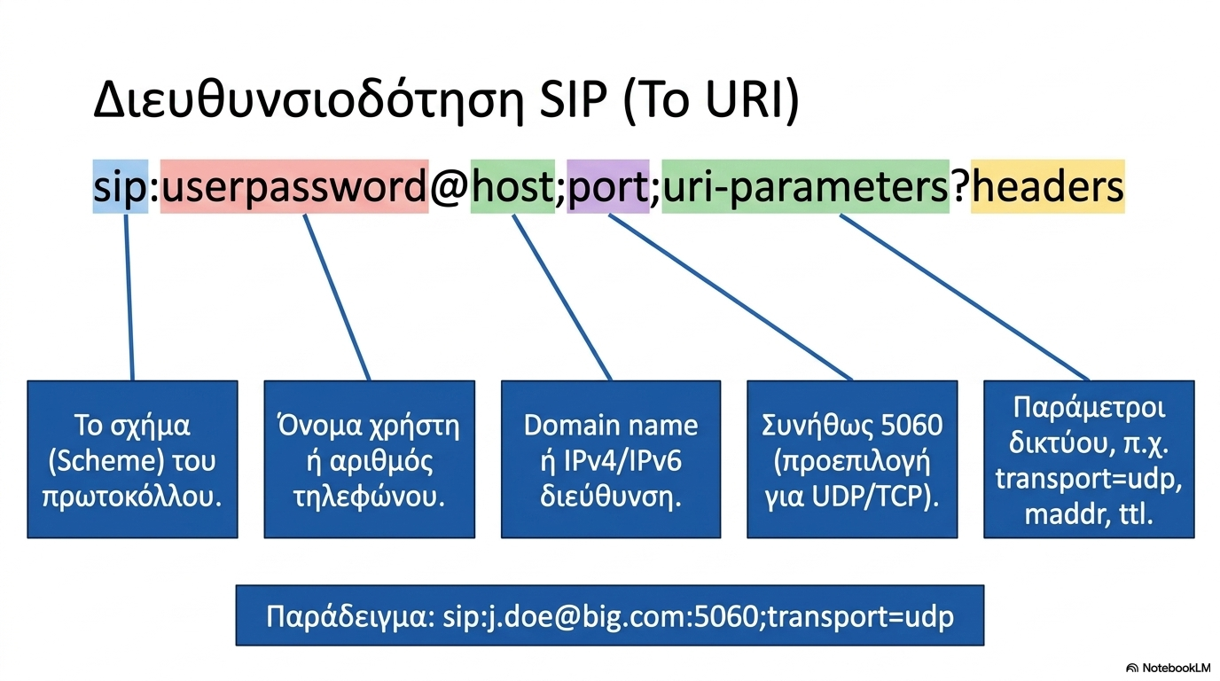
user name

Slide 16
Zήτημα: Εντοπισμός θέσης καλούντα
Ο καλών επιθυμεί να καλέσει τον καλούμενο, όμως διαθέτει μόνο το όνομα του καλούμενου ή την e-mail διεύθυνσή του.
Χρειάζεται να πάρει την διεύθυνση IP του host του καλούμενου:
  Ο χρήστης μετακινείται
  Πρωτόκολλο DHCP
  Ο χρήστης έχει διάφορες IP συσκευές (PC, κινητό, συσκευή αυτοκινήτου)
Τα αποτελέσματα μπορεί να εξαρτώνται από:
  Την ώρα της ημέρας (δουλειά, σπίτι)
  Τον καλούντα (δεν θέλεις ο εργοδότης σου να σου τηλεφωνεί στο σπίτι σου)
  Την κατάσταση του καλούμενου (κλήσεις στέλνονται στο φωνητικό ταχυδρομείο ενώ ο καλούμενος συνομιλεί με κάποιον άλλο.

Slide 17
SIP Server | Registrar – Eγγραφή χρήστη
Λύση: Εγγραφή του χρήστη ώστε να εντοπίζεται
Μία λειτουργία του SIP server: registrar
Όταν ο Bob ξεκινά τον πελάτη SIP, ο πελάτης στέλνει μήνυμα SIP REGISTER στον registrar server του Bob.
Ανανέωση εγγραφής τακτικά
Νέα συσκευή, νέο μήνυμα register
Μήνυμα Register:
REGISTER sip:domain.com SIP/2.0
Via: SIP/2.0/UDP 193.64.210.89
From: sip:bob@domain.com
To: sip:bob@domain.com
Expires: 3600

Slide 18
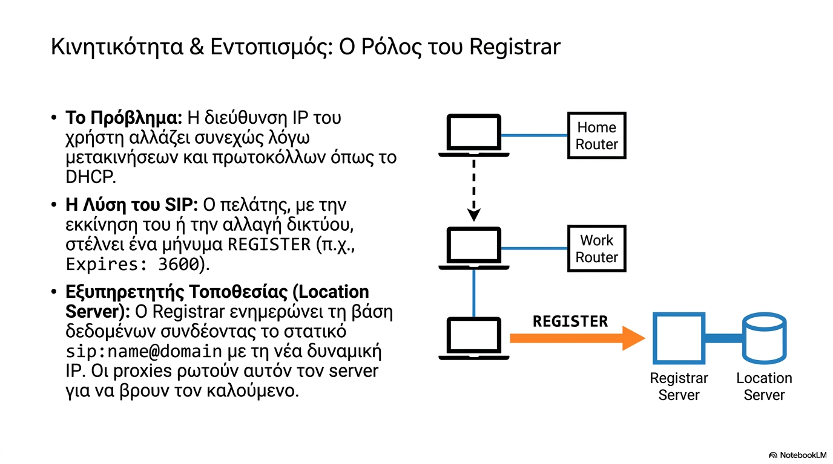

Slide 19
SIP Server | Proxy
Άλλη μία λειτουργία του SIP server: proxy
Η Alice στέλνει μήνυμα invite στον δικό της proxy server
  Περιλαμβάνει την διεύθυνση sip:bob@domain.com
  Ο Proxy server είναι υπεύθυνος για την δρομολόγηση των μηνυμάτων SIP στον καλούμενο, πιθανώς μέσω πολλών proxies
Ο καλούμενος (Bob) στέλνει απάντηση (response) μέσω των ίδιων proxy servers.
Ο proxy επιστρέφει το απαντητικό μήνυμα SIP στην Alice
  Περιλαμβάνει την IP διεύθυνση του Bob.
Ο proxy server είναι ανάλογος του τοπικού DNS server

Slide 20
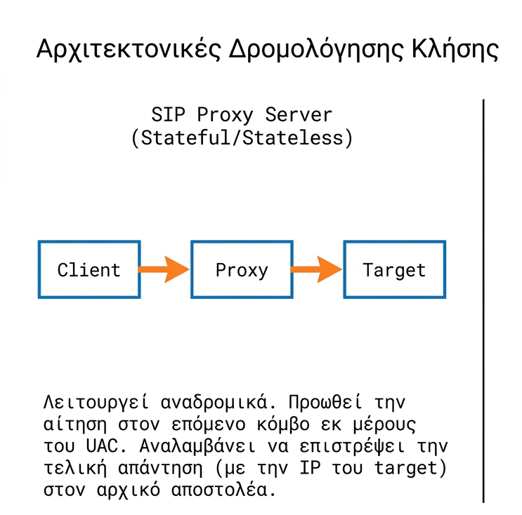
Πελάτης (User Agent Client – UAC) π.χ. Alice
π.χ. Bob

Slide 21
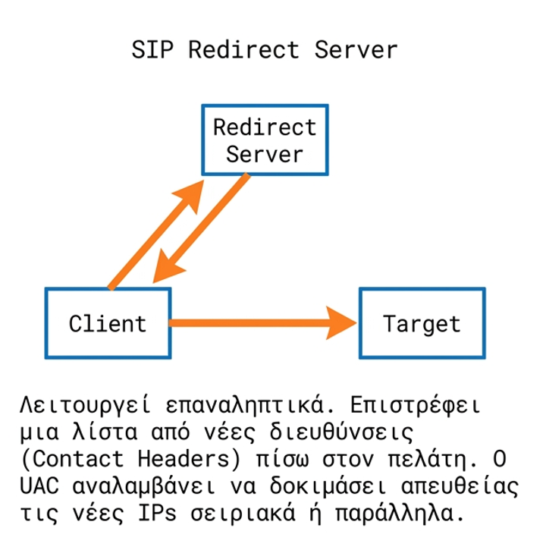
SIP Server | Redirect

Slide 22

Παράδειγμα: SIP κλήση από jim@umass.edu στον keith@upenn.edu
UPenn SIP
registrar
2. UMass proxy προωθεί αίτηση στον UPenn
registrar server
3. Ο UPenn registar server επιστρέφει την απόκριση ανακατεύθυνσης, υποδεικνύοντας να προσπαθήσει το keith@eurecom.fr
2
3
4. Umass proxy προωθεί την αίτηση στον Eurecom registrar server
UMass SIP proxy
Eurecom SIP
registrar
4
7
1. Ο Jim στέλνει INVITE μήνυμα στο UMass SIP proxy.
6-8. Απόκριση SIP επιστρέφει στον Jim
5. eurecom registrar προωθεί INVITE στο 197.87.54.21, που τρέχει τον SIP πελάτη του keith
8
5
6
1
9
128.119.40.186
9. Δεδομένα ρέουν μεταξύ πελατών

Slide 23
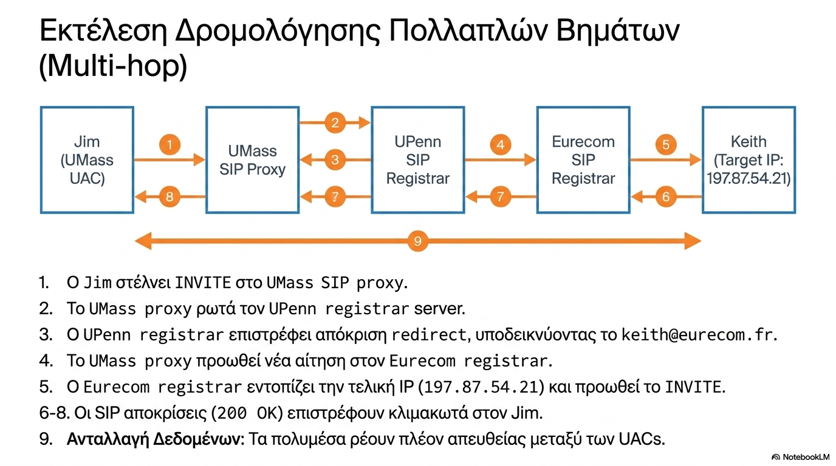

Slide 24
3.6
Η αρχιτεκτονική του SIP

Slide 25
Μοντέλο SIP
Mοντέλο πελάτη - εξυπηρετητή
  Αποστολή αιτήσεων & αποκρίσεων
Πελάτης
  User Agent Client (UAC- τερματικό)
Εξυπηρετητές (UAS – User Agent Server)
  SIP Proxy εξυπηρετητής
  SIP Redirect εξυπηρετητής
  SIP Registrar

Slide 26
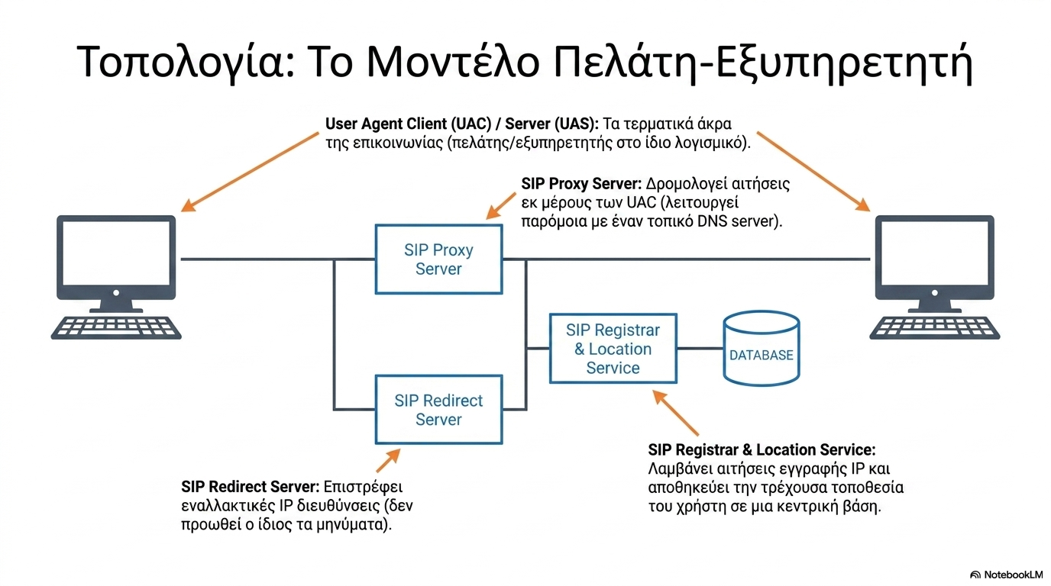

Slide 27
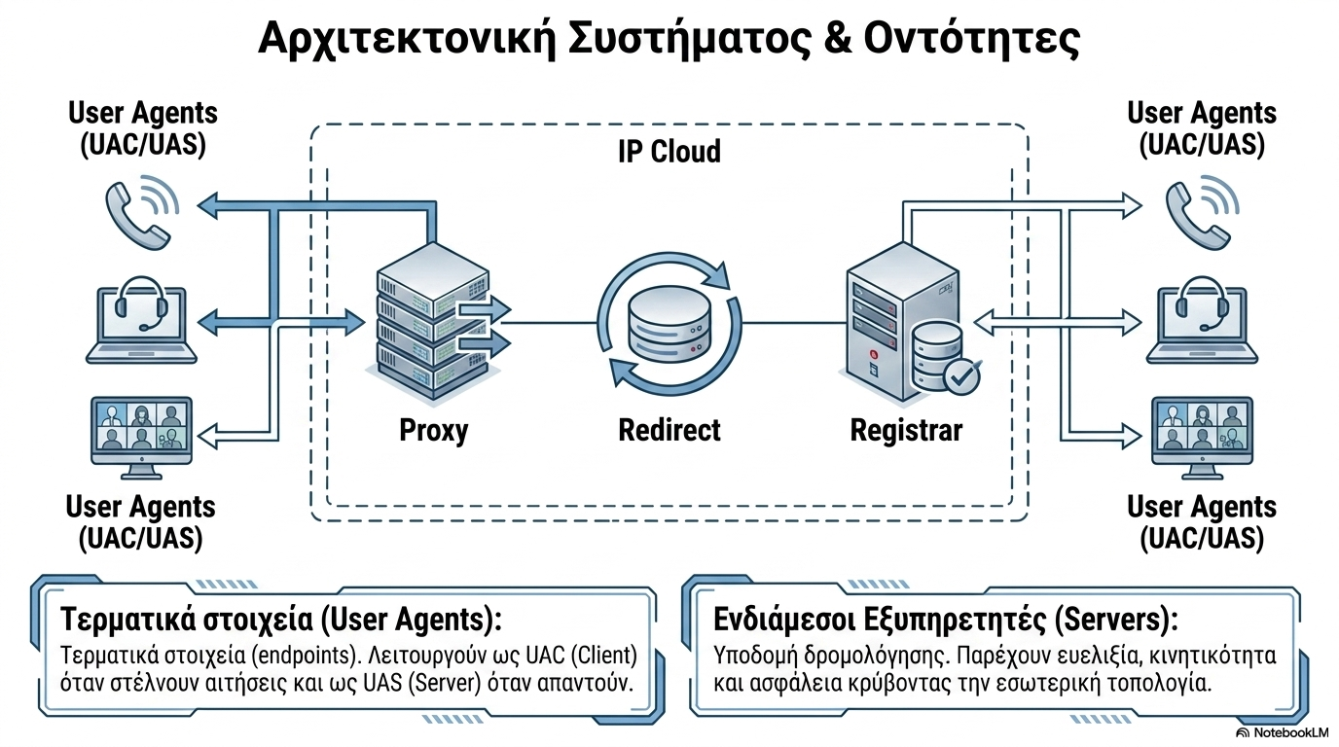

Slide 28
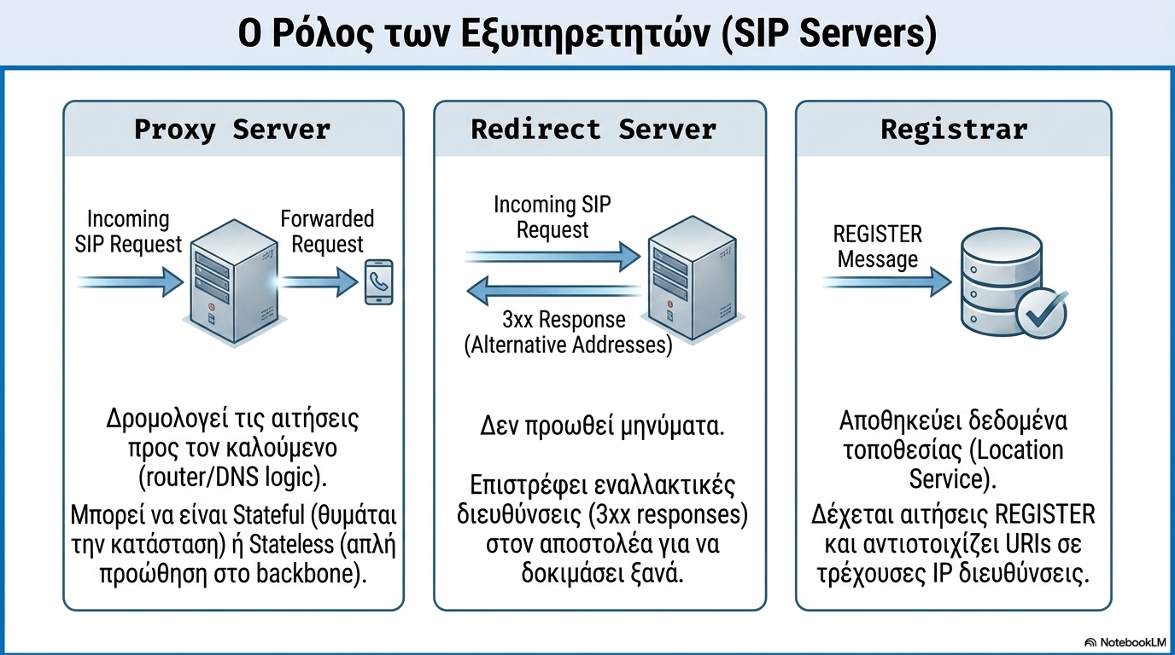

Slide 29
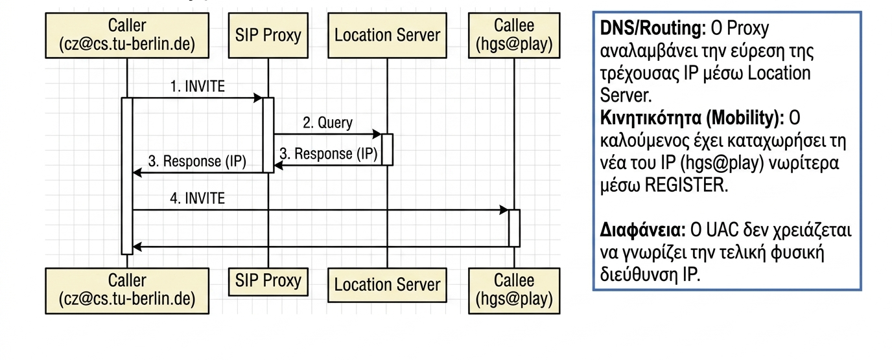
Εντοπισμός χρήστη και δρομολόγηση πριν το invite

Slide 30
3.7
SIP Μέθοδοι

Slide 31
SIP μηνύματα
Η μορφή ενός SIP μηνύματος σύμφωνα με το RFC2543 είναι :
SIP-message = SIP-Request | SIP-Response
Aίτηση (request) από ένα πελάτη σε ένα εξυπηρετητή, 3 μέρη:
  Request Line
  Ένα σύνολο από Headers
  Message Body
Aπόκριση (response) από έναν εξυπηρετητή σε έναν πελάτη.

Slide 32
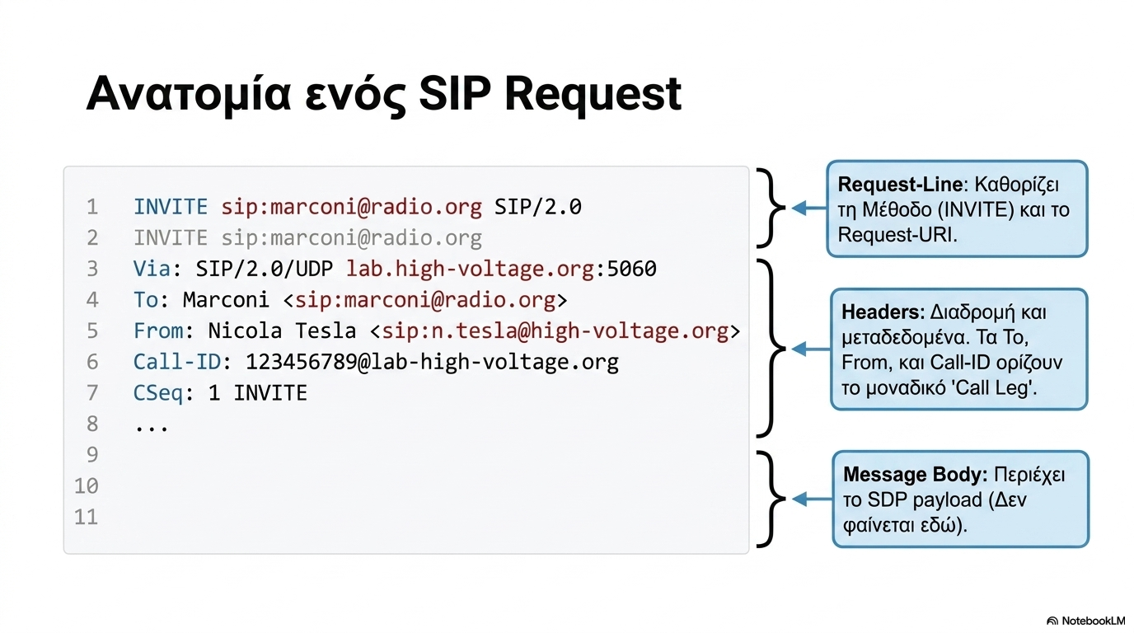

Slide 33
SIP Μέθοδοι
  CANCEL
  OPTIONS
  INFO, PRACK
Τα διάφορα είδη SIP αιτήσεων ονομάζονται μέθοδοι.
Οι βασικές μέθοδοι του SIP 2.0 είναι οι:
  INVITE
  REGISTER
  BYE
  ACK

Slide 34
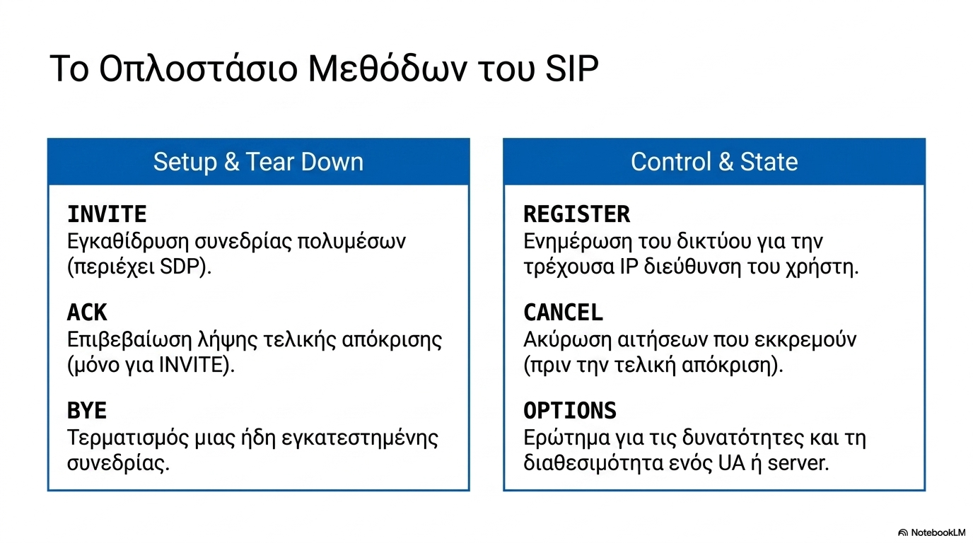

Slide 35
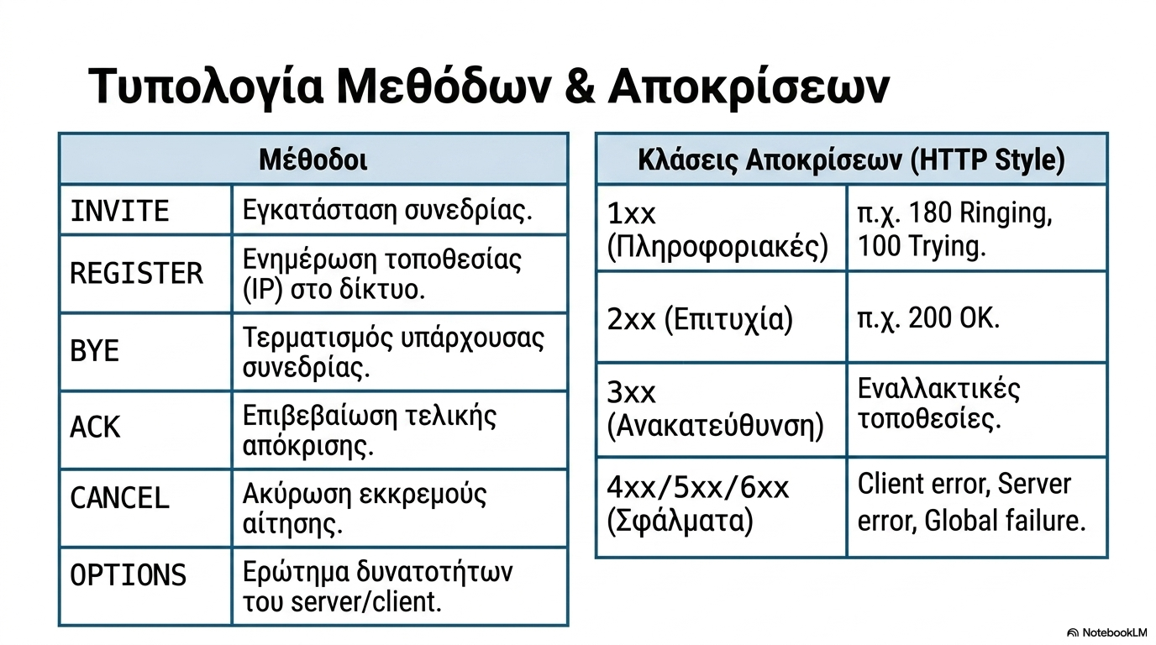

Slide 36
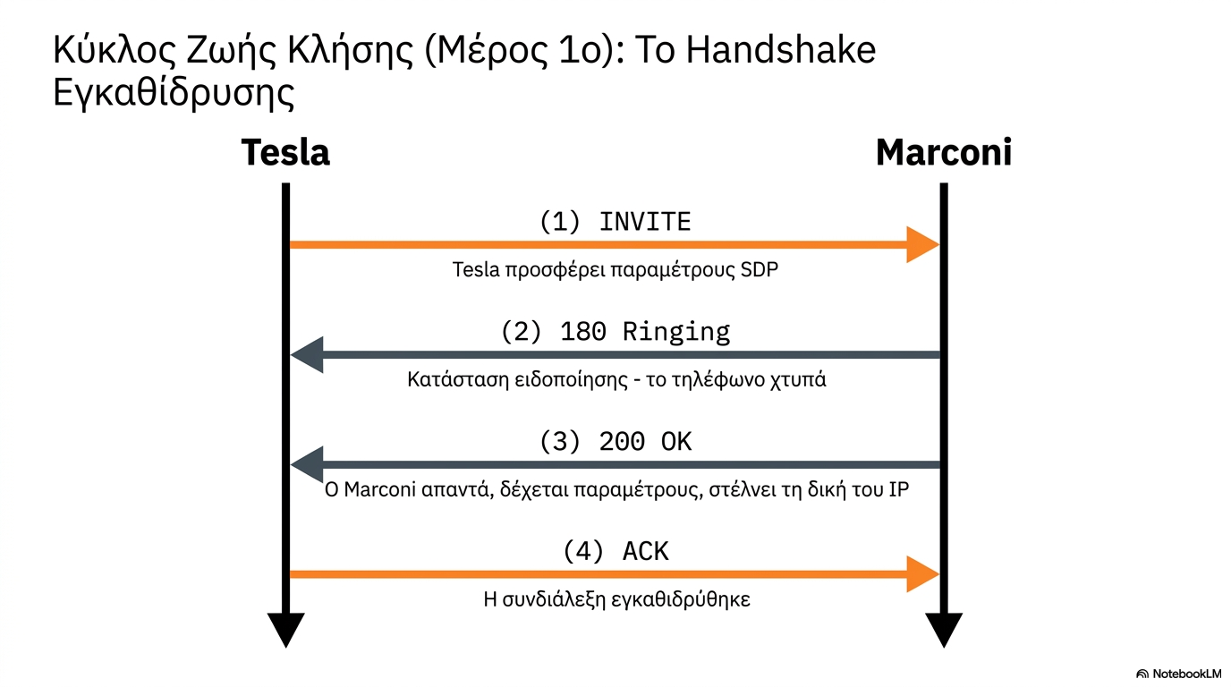

Slide 37
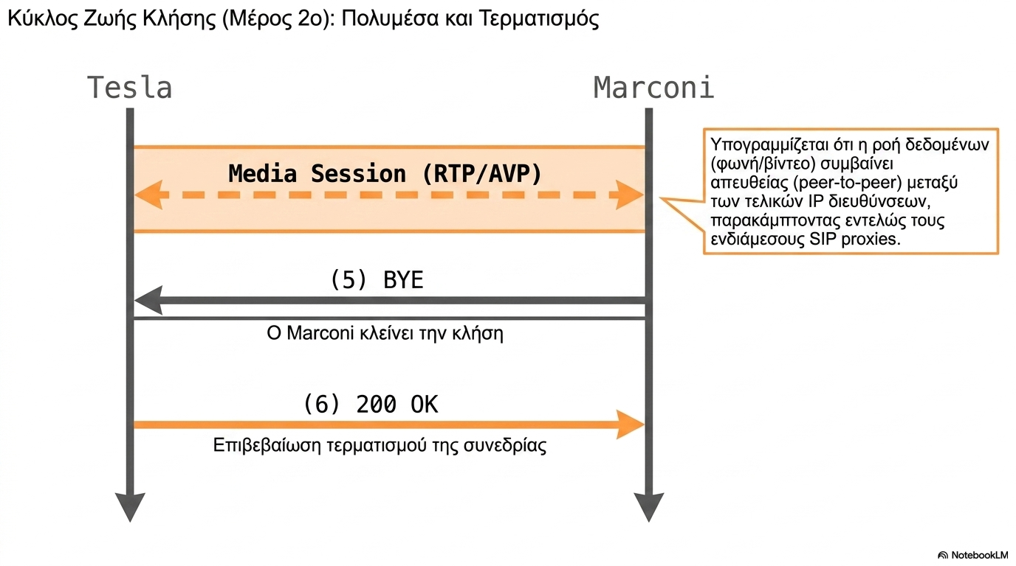

Slide 38
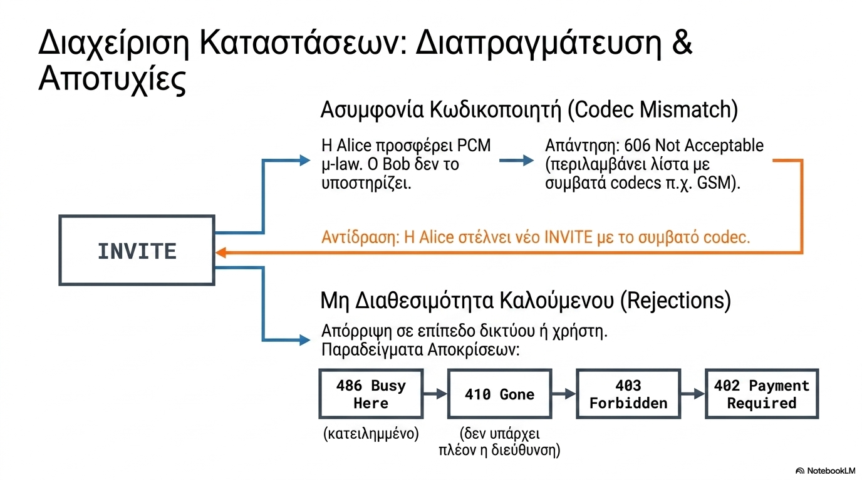

Slide 39
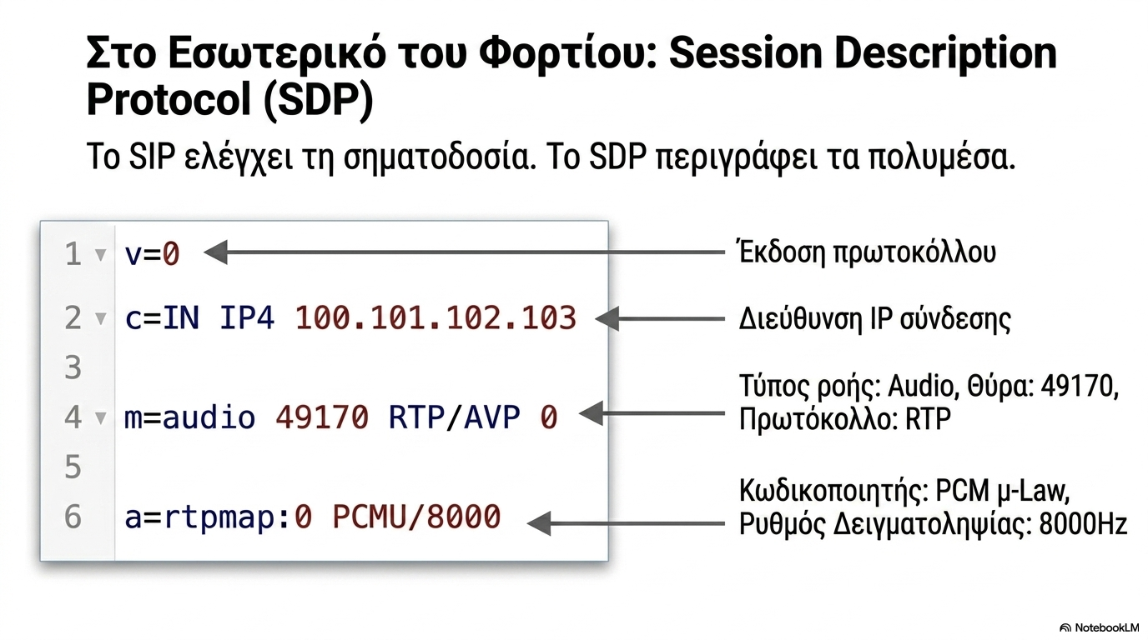

Slide 40
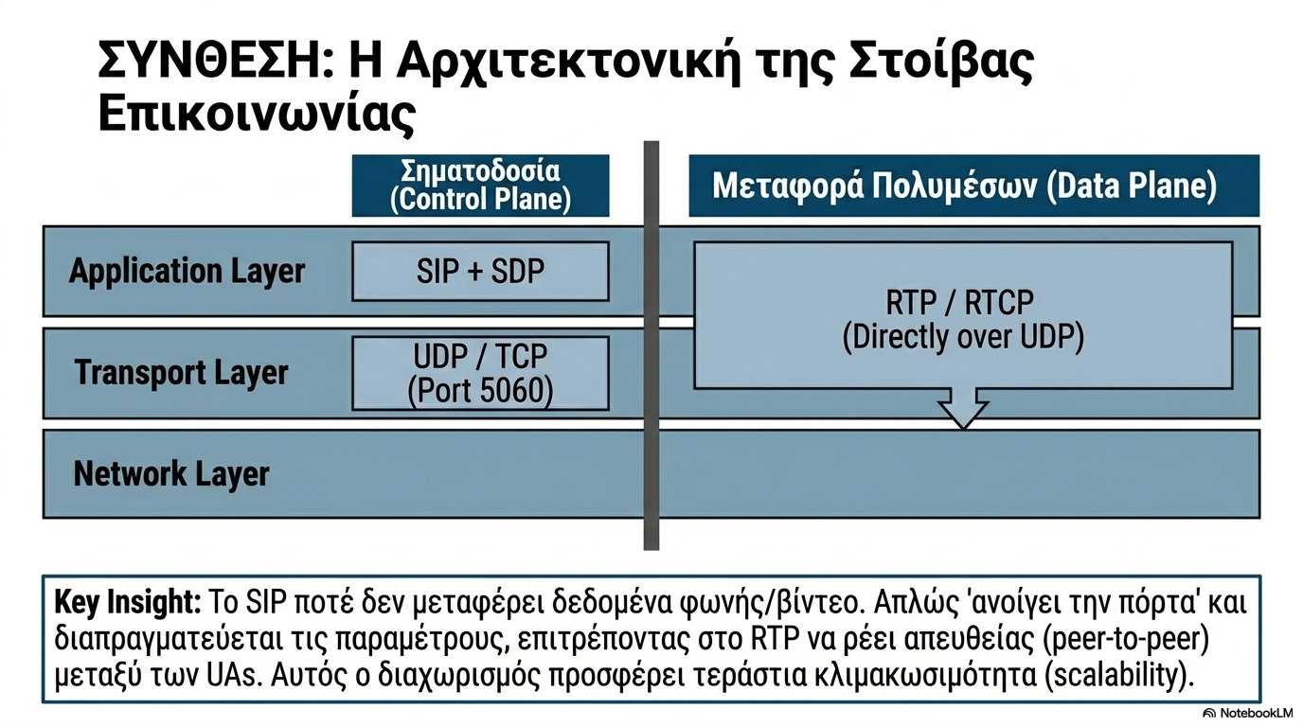

Slide 41
3.8
Μηνύματα Μεθόδων

Slide 42
Invite
(1)
INVITE sip:marconi@radio.org SIP/2.0
Via: SIP/2.0/UDP lab.high-voltage.org:5060
To: Marconi <sip:Marconi@radio.org>
From: Nicola Tesla <sip:n.tesla@high-voltage.org>
Call-ID: 123456789@lab-high-voltage.org
Cseq: 1 INVITE
Contact: sip:n.tesla@high-voltage.org
Content-Type: application/sdp
Content-Length: 158
v = 0
o = Τesla 2890844526 2890844526 IN IP4 lab-high-voltage.org
s = Phone call
c = IN IP4 100.101.102.103
t = 0 0
m = audio 49170 RTP/AVP 0
a = rtpmap:0 PCMU/8000
Tesla
Marconi
(1) INVITE
(2) 180 Ringing
(3) 200 OK
(4) ACK
Media session
(5) BYE
(6) 200 OK

Slide 43
180 Ringing
Tesla
Marconi
(2)
SIP/2.0 180 Ringing
Via: SIP/2.0/UDP lab.high-voltage.org:5060
To: G.Marconi <sip: marconi@radio.org>
From: Nicola Tesla <sip:n.tesla@hogh-voltage.org>
Call-Id: 123456789@lab.high-voltage.org
Cseq: 1 INVITE
Content-Length: 0
(1) INVITE
(2) 180 Ringing
(3) 200 OK
(4) ACK
Media session
(5) BYE
(6) 200 OK

Slide 44
200 OK
(3)
SIP/2.0 200 ΟΚ
Via: SIP/2.0/UDP lab.high-voltage.org:5060
To: G.Marconi <sip: marconi@radio.org>
From: Nicola Tesla <sip:n.tesla@hogh-voltage.org>
Call-Id: 123456789@lab.high-voltage.org
Cseq: 1 INVITE
Content-Type: application/sdp
Content-Length: 155
v = 0
o = Marconi 2890844526 289
s = Phone call
c = IN IP4 200.201.202.203
t = 0 0
m = audio 60000 RTP/AVP 0
a = rtpmap:0 PCMU/8000
Tesla
Marconi
(1) INVITE
(2) 180 Ringing
(3) 200 OK
(4) ACK
Media session
(5) BYE
(6) 200 OK

Slide 45
ACK
(4)
ACK sip:marconi@radio.org SIP/2.0
Via: SIP/2.0/UDP lab.high-voltage.org:5060
To: G.Marconi <sip: marconi@radio.org>
From: Nicola Tesla <sip:n.tesla@hogh-voltage.org>
Call-Id: 123456789@lab.high-voltage.org
Cseq: 1 ACK
Content-Length: 0
a = rtpmap:0 PCMU/8000
Tesla
Marconi
(1) INVITE
(2) 180 Ringing
(3) 200 OK
(4) ACK
Media session
(5) BYE
(6) 200 OK

Slide 46
BYE
Tesla
Marconi
(5)
BYE sip:n.tesla@high-voltage.org SIP/2.0
Via: SIP/2.0/UDP tower.radio.org:5060
To: Nicola Tesla <sip:n.tesla@high-voltage.org>
From: G.Marconi <sip:marconi@radio.org>
Call-ID: 123456789@lab.high-voltage.org
Cseq: 1 Bye
Content-Length: 0
(1) INVITE
(2) 180 Ringing
(3) 200 OK
(4) ACK
Media session
(5) BYE
(6) 200 OK

Slide 47
200 OK
(6)
SIP/2.0 200 ΟΚ
Via: SIP/2.0/UDP lab.high-voltage.org:5060
To: G.Marconi <sip: marconi@radio.org>
From: Nicola Tesla <sip:n.tesla@hogh-voltage.org>
Call-Id: 123456789@lab.high-voltage.org
Cseq: 1 BYE
Content-Length: 0
Tesla
Marconi
(1) INVITE
(2) 180 Ringing
(3) 200 OK
(4) ACK
Media session
(5) BYE
(6) 200 OK

Slide 48
3.9
Γιατί επικράτησε στο SIP έναντι του H.323

Slide 49
Σύγκριση με το H.323
Το H.323 είναι επίσης ένα πρωτόκολλο σηματοδοσίας σε πραγματικό χρόνο, διαδραστικό
Το H.323 είναι ένα πλήρες, κάθετα ενοποιημένο σύνολο (suite) πρωτοκόλλων για διασκέψεις πολυμέσων: σηματοδοσία, δήλωση, έλεγχος παραλαβής, μετάδοση και codecs.
Το SIP είναι ένα μεμονωμένο συστατικό. Συνεργάζεται με το RTP, αλλά δεν απαιτεί την χρήση του. Μπορεί να συνδυαστεί με άλλα πρωτόκολλα και υπηρεσίες.
Το H.323 αναπτύχθηκε από την International Telecommunication Union - ITU (τηλεφωνία).
Το SIP αναπτύχθηκε από το IETF: δανείζεται πολλά στοιχεία από το HTTP. Το SIP έχει μια γεύση Web, ενώ το H.323 έχει μια γεύση τηλεφωνίας.
Το SIP χρησιμοποιεί την αρχή KISS : Keep it simple stupid !

Slide 50
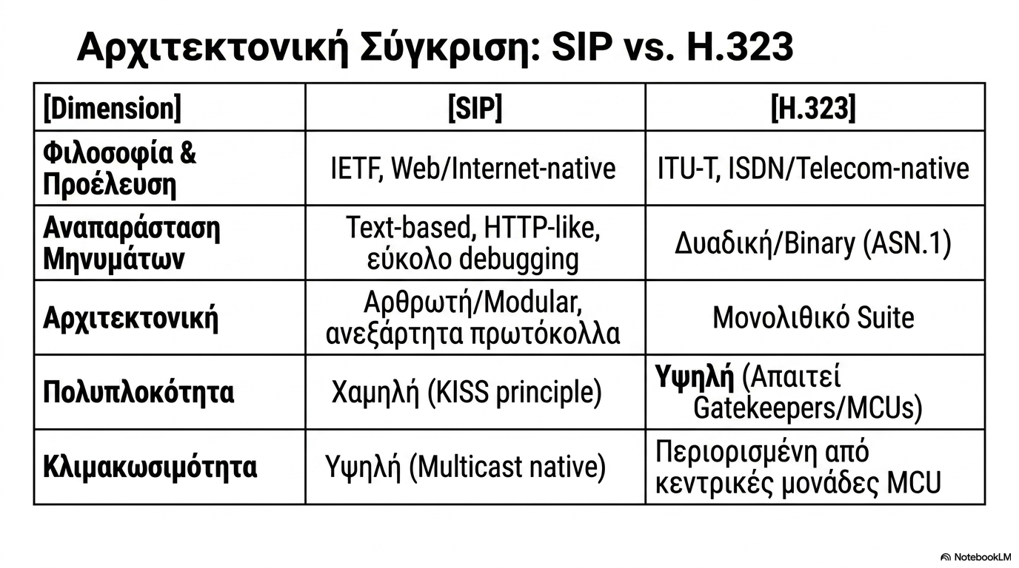

Slide 51
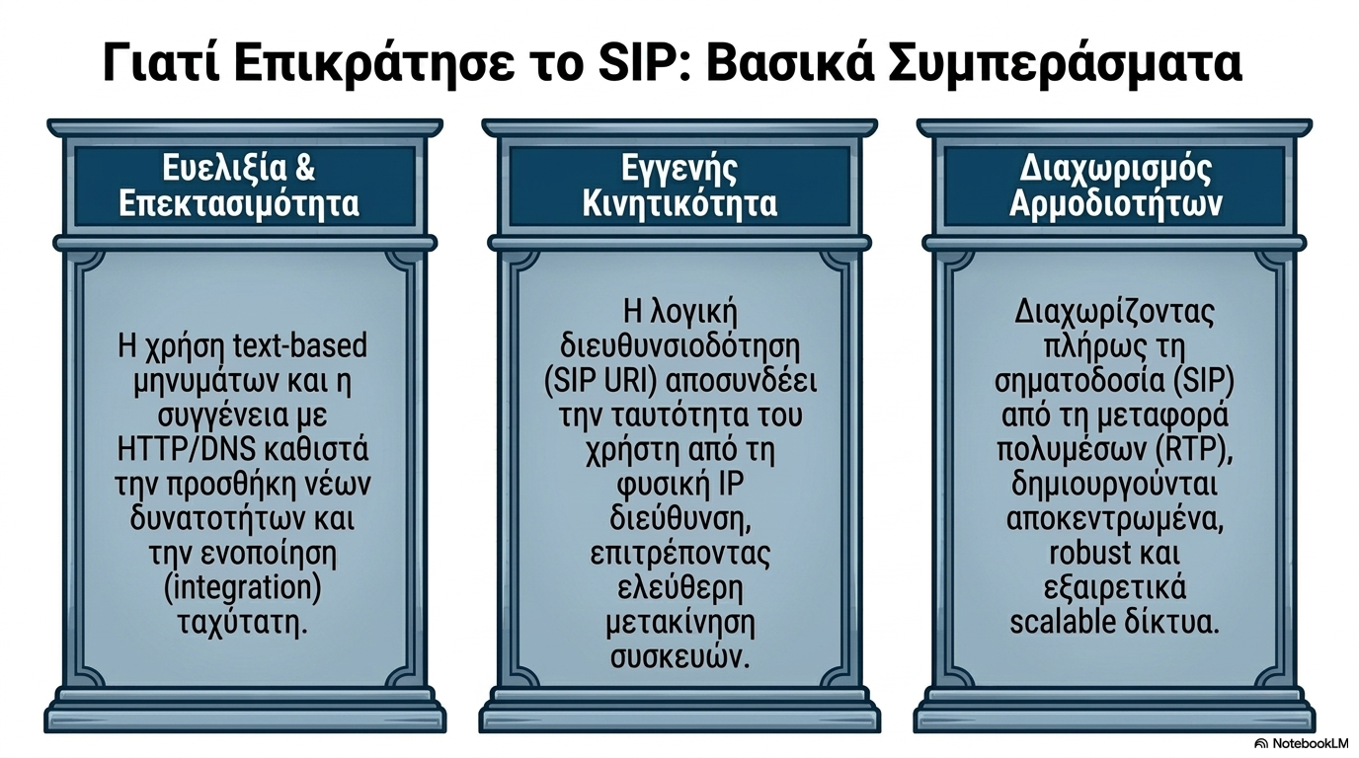

Slide 52
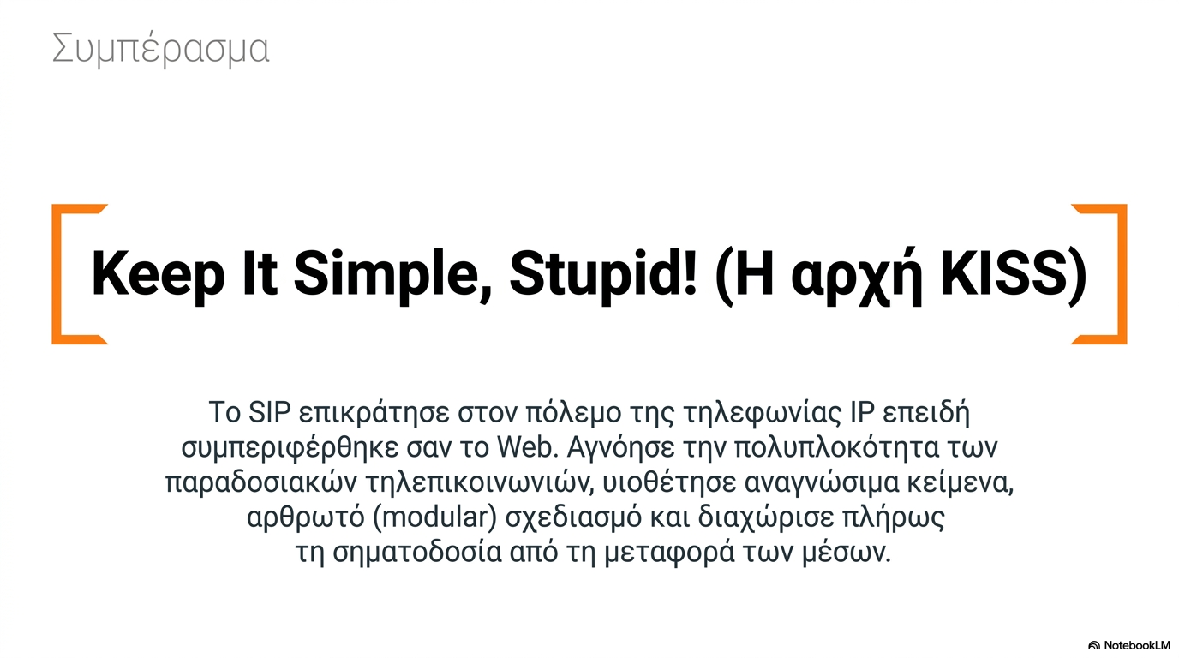

Slide 53
H παρούσα παρουσίαση έχει οπτικοποιηθεί με χρήση του εργαλείου ΤΝ (ΑΙ) NotebookLM της Google.
Για την δημιουργία του έχουν χρησιμοποιηθεί οι διαφάνειες του μαθήματος, οι οποίες και εμπεριέχονται.
Συγγραφέας: Δρ. Παντελής Μπαλαούρας, Ε.Δ.Ι.Π., Τμήμα Πληροφορικής & Τηλεπικοινωνιών, Ε.Κ.Π.Α.

